Slide 1
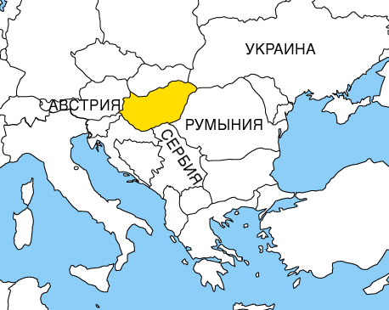
Угорщина
Столиця Будапешт Державний устрій Республіка Площа 93 030 км² Населеняя 10 014 324 (107,2/км²) З 1999 є членом НАТО, у 2004 р. стала членом ЄС.

Slide 2
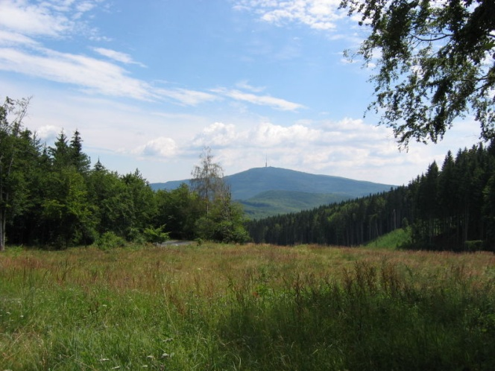
Природно-ресурсний потенціал
Більша частина території Угорщини зайнята рівнинами і горбистими ділянками. Дунай ділить Угорщину на дві частини. На схід від Дунаю знаходиться Велика Середньодунайська низовина — Альфельд, обмежена на півночі ланцюгом невисоких гір; найвища гора — Кекеш (1015 м),
правобережжя Дунаю займає Дунантуль (150–200 м) , яка перетинається смугою невисоких Середньоугорських гір. На північному заході країни простягається Мала Середньодунайська низовина (Кішальфельд).
Озера — Балатон (594 км²), Веленце (26 км²); водосховище Кишкьоре. Клімат Угорщини помірно континентальний. Угорщина має обмежені мінеральні ресурси. Єдиною корисною копалиною, виявленою в значних кількостях, є боксити. Крім того, важливі корисні копалини – природний газ, буре вугілля, нерудні корисні копалини, будматеріали. Після відкриття родов Угорщина розширила сировинну базу міді, свинцю, цинку і молібдену. Є невеликі родовища нафти, залізних і марганцевих руд.

Slide 3
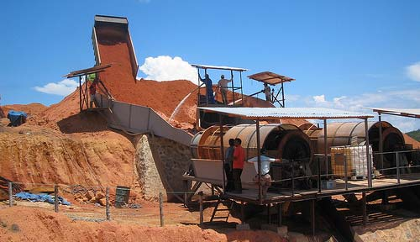
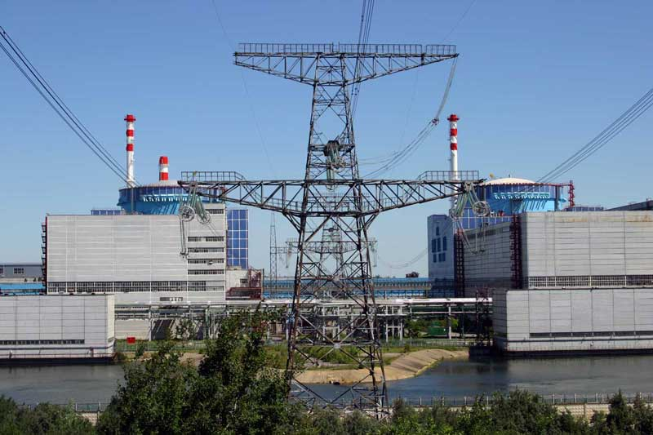
Промисловість
Розвинені такі галузі: металургія, машинобудування, хімічна, текстильна, харчова. Виробляють автобуси, засоби зв'язку, вимірювальні прилади, мотори, верстати. Скорочується виробництво матеріало-та енергомістких товарів. Видобувають кам'яне та буре вугілля, нафту, природний газ, залізні та марганцеві руди, боксити. Виробництво електроенергії в основному зосереджено на теплових електростанціях.

Slide 6
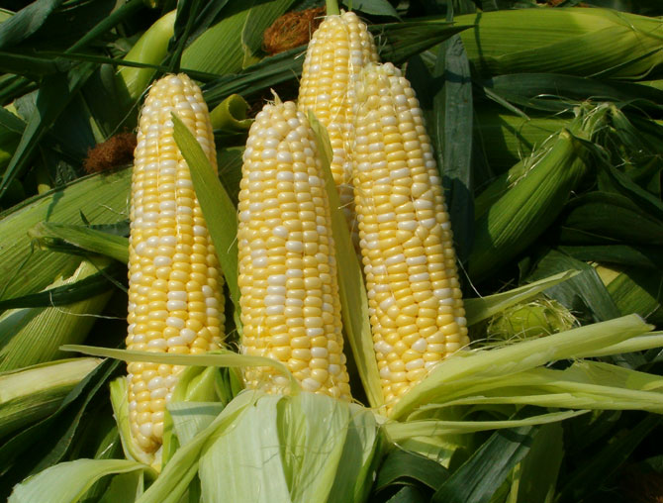
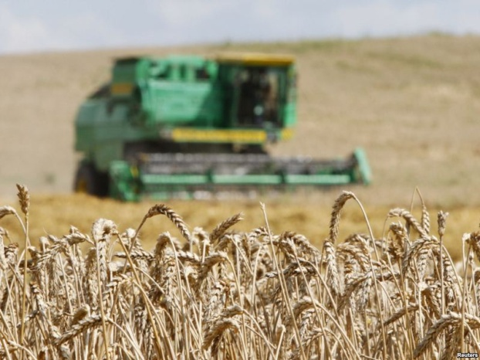
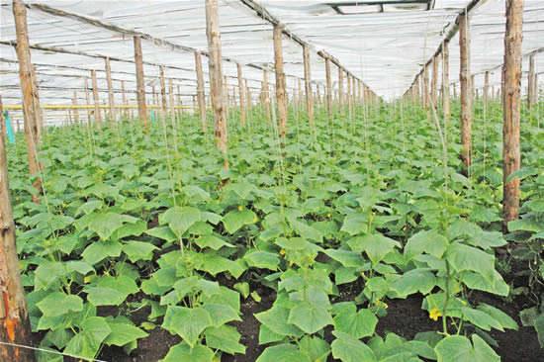
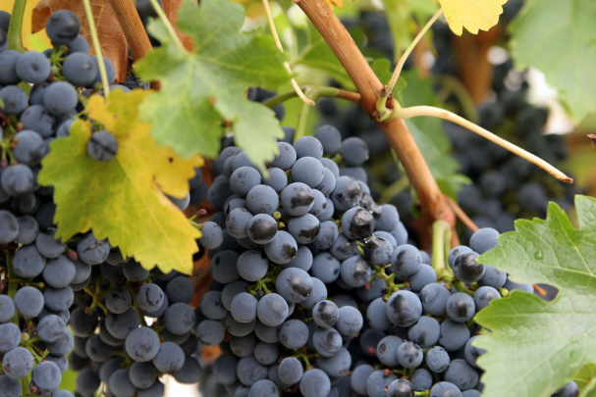
Сільське господарство
У структурі сільського господарства частки рослинництва і тваринництва є приблизно рівними. Вирощують зернові культури (пшениця і кукурудза). Вирощують також картоплю, цукрові буряки, фрукти та овочі (цибуля, огіркі, перець та інш.) Розвинене виноградарство. Широко відомими є токайські вина з винограду, вирощуваного на схилах вулканічної гори Токай (деякі фахівці вважають їх найкращими в світі). Із галузей тваринництва ведуть перед свинарство і птахівництво (за споживанням м'яса птиці на душу населення Угорщина посідає перше місце в Європі).

Slide 8
Експорт та імпорт
Головні предмети експорту - машинне і транспортне обладнання, локомотиви і транспортне обладнання, одяг, взуття, хімічні продукти, ліки, нафтопродукти, залізо і сталь. Головні предмети імпорту - нафта і нафтопродукти, природний газ, текстиль та вироби з нього, залізо і сталь, машини, верстати, сільськогосподарське устаткування, кокс, залізо, бавовна і деревина,засоби пересування та запасні частини до них.
До початку 1970-х років експорт та імпорт були збалансовані. Однак протягом 1970-х років витрати на імпорт, особливо на нафту, зростали значно швидше, ніж доходи від експорту. Вже в 1981 Угорщина повинна була експортувати товарів на 25% більше, щоб покрити обсяг імпорту. В результаті утворився серйозний торговий дефіцит, який був покритий за рахунок іноземних позик.

